Slide 1
Давление твердых тел, жидкостей и газов.
7 класс

Slide 2
1) Как вы думаете одинаковы ли у мальчиков вес тела?
2) Одинаковой ли силой давят мальчики на снег?
3) Почему же результат действия силы разный?
У лыжника действие силы распределяется по площади касания снега и лыж, а у пешехода – снега и подошв. Однако площадь лыж больше площади подошв. Поэтому и результат действие лыжника на снег проявляется в меньшей степени. Лыжник не проваливается на снегу.

Slide 3


Действие силы на поверхность тела характеризуется давлением.
Давление - величина, равная отношению силы, действующей перпендикулярно поверхности,
к площади этой поверхности.
где
p – давление, Па
F – приложенная сила давления, Н
S – площадь поверхности / площадь опоры тела /, м2

Slide 4
Все соприкасающиеся тела давят друг на друга или, как принято говорить, действуют друг на друга силой давления.
Сила, которая оказывает давление на какую-либо поверхность, называется силой давления.
Как направлена сила давления?
Перпендикулярно
поверхности.

Slide 5

От чего зависит давление тела на поверхность?
Почему заостренные предметы / иглы, зубы, клыки, когти, жала, ножи / очень хорошо колют и режут?
Результат действия силы на поверхность зависит не только
от ее величины, направления , точки приложения, но и от площади опоры давящего тела.

Slide 6
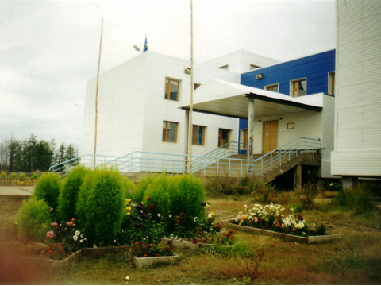

Для чего нужно уменьшать давление?
Чем больше площадь опоры, тем меньше давление
Подумайте:

Slide 7


Давление газа
Газы, в отличии от твердых тел и жидкостей, заполняют весь предоставленный им объем, например стальной баллон для хранения газом, камеру автомобильной шины или волейбольного мяча. При этом газ оказывает давление на стенки, дно и крышку баллона , камеры или любого другого тела в котором он находится .

Slide 8
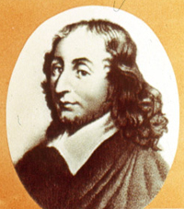
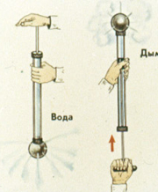
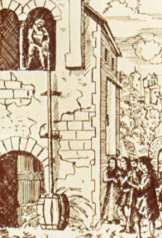
ЗАКОН ПАСКАЛЯ
Давление, производимое на жидкость или газ, передается в любую точку жидкости или газа одинаково по всем направлениям.
В 1648 году то, что давление жидкости зависит от высоты ее столба, продемонстрировал Блез Паскаль.
Он вставил в закрытую бочку, наполненную водой, трубку диаметром 1 см2, длиной 5 м и, поднявшись на балкон второго этажа дома, вылил в эту трубку кружку воды. Когда вода в ней поднялась до высоты ~ 4 метра, давление воды увеличилось настолько, что в крепкой дубовой бочке образовались щели, через которые потекла вода.
Блез Паскаль( 1623 - 1662 )

Slide 9
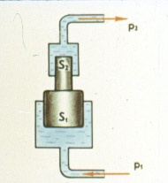
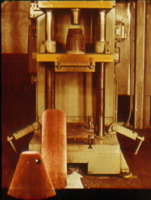
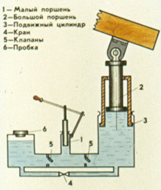
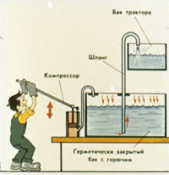
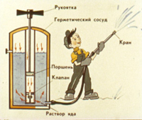
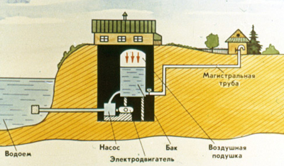
В КАКИХ ТЕХНИЧЕСКИХ УСТРОЙСТВАХ ИСПОЛЬЗУЕТСЯ ЗАКОН ПАСКАЛЯ ?
Гидравлический мультипликатор
гидравлические прессы
гидравлические подъемники
заправочные агрегаты
опрыскиватели
системы водоснабжения

Slide 10
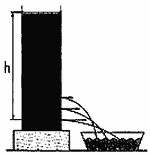

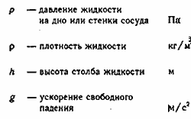
Давление жидкости
Внутри жидкости в любой ее точке существует давление, обусловленное весом верхних слоев жидкости на нижние. Если рассматривать жидкость в состоянии покоя, т.е. не двигающуюся, то это давление можно назвать "весовым " или гидростатическим давлением. На одном и том же уровне оно одинаково по всем направлениям / и вверх в том числе /. С глубиной давление увеличивается.

Slide 11
Подумайте :
1.Чтобы определить давление, надо силу, действующую перпендикулярно поверхности…
А. …умножить на площадь поверхности.
Б. … разделить на площадь поверхности.
В. …разделить на массу тела.
2.Вам даны два кирпича. Как следует их расположить, чтобы давление, оказываемое ими на пол, было максимальным?
3.Каким образом человек, стоящий на полу, может быстро удвоить свое давление на пол?
4.Для чего при вытаскивании гвоздей из доски подкладывают под клещи железную полоску или дощечку?

Slide 12
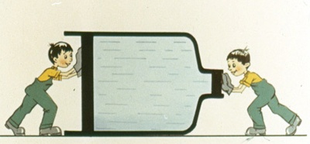
РЕШИМ ЗАДАЧКИ ?
1. Мальчик давит на малый поршень сосуда с водой. Удержит ли другой мальчик большой поршень,
если ребята действуют на поршень с одинаковой силой?
2. Из небольшого отверстия в боковой стенке сосуда вытекает струйка воды. Что произойдет с этой струёй, если сосуд начнет свободно падать? Сопротивлением окружающего воздуха пренебречь.
3. Почему водолазу при погружении на глубину необходимо подавать воздух в скафандр
под давлением, равным давлению воды на глубине, на которой он находится?
4. Как изменяется объем пузырька воздуха, когда этот пузырек поднимается
со дна водоема на поверхность? Почему?

